Slide 1
Трістан та Ізольда
Автор: Кодола Валентина Іванівна
Шендерівський НВК
К-Шевченківський р-н
Черкаська обл.

Slide 2
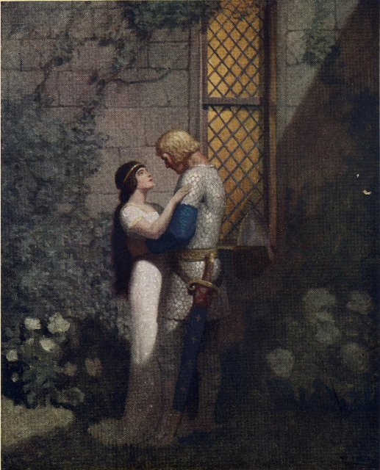
Тристан и Изольда. Художник Newell Convers Wyeth

Slide 3
Трістан і Ізольда (Tristan & Isolde або Tristan & Yseult) - легендарні персонажі середньовічного лицарського роману XII століття. Паралелі до мотивів роману ми знаходимо в переказах давньосхідних, античних, кавказьких та ін. Але в поезію феодальної Європи сказання це прийшло в кельтському оформленні, з кельтськими іменами, з характерними побутовими рисами.

Slide 4
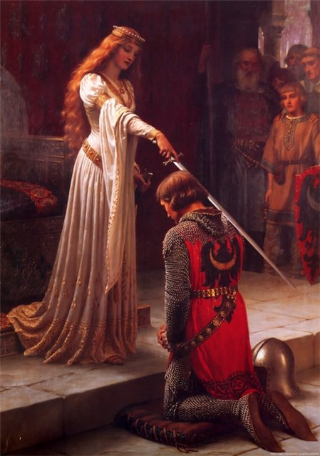
Edmund Blair Leighton Обряд посвящения в рыцари (акколада)

Slide 5
Сказання це виникло в районі Ірландії і кельтизованій Шотландії і вперше було історично приурочено до імені піктського принца Дростана (VIII століття). Звідти воно перейшло в Уельс і Корнуолл, де забарвилося низкою нових рис. У XII столітті воно стало відомо англо-норманським жонглерам, один з яких близько 1140 року переклав його у французький роман («прототип»), що до нас не дійшов, але послужив джерелом для всіх (чи майже всіх) подальших літературних його обробок. (Така думка Ж. Бедьє, але цю точку зору сьогодні взято під сумнів. Багато вчених схиляються до думки, що зовсім не обов'язково повинен був існувати «прототип» Бедьє). Якщо існування роману загадкового Брера або Бледріка вельми сумнівне, то, мабуть, книга якогось Ла Шевро (або Ла Шьєвра) - це не вигадка і не спритна містифікація, і вже навряд чи можна заперечувати твердження Кретьєна де Труа, в пролозі «Кліжеса», що він написав роман «про короля Марка і біляву Ізольду».

Slide 6
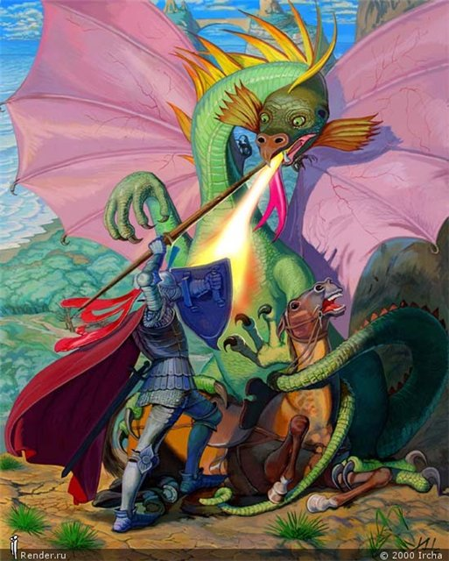
Илюстрация "Тристан и Изольда" Автор: Ircha

Slide 7
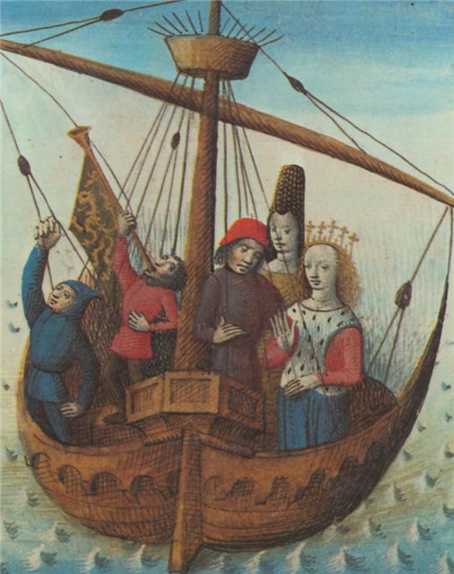
Тристан и Изольда. Французская миниатюра XV века.

Slide 8
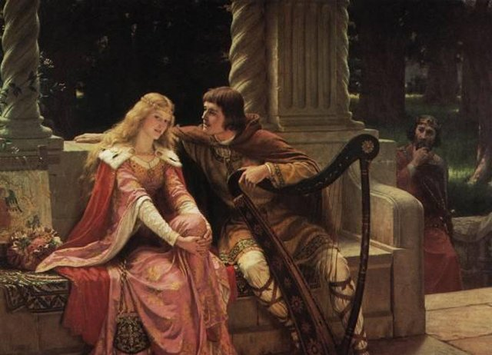
Edmund Blair Leighton Тристан и Изольда

Slide 9
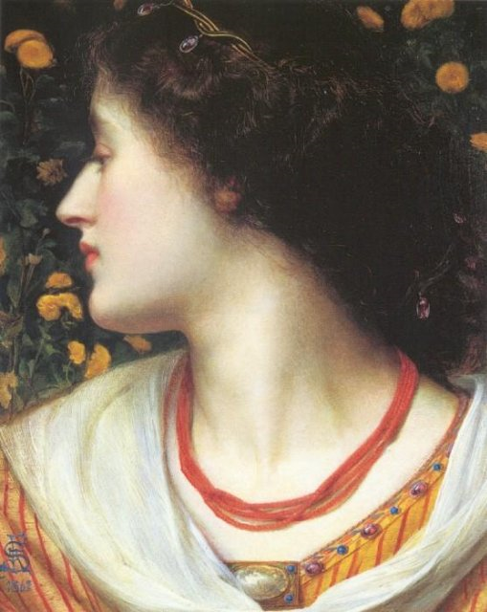
А. Ф. Сандис. "Прекрасная Изольда

Slide 10
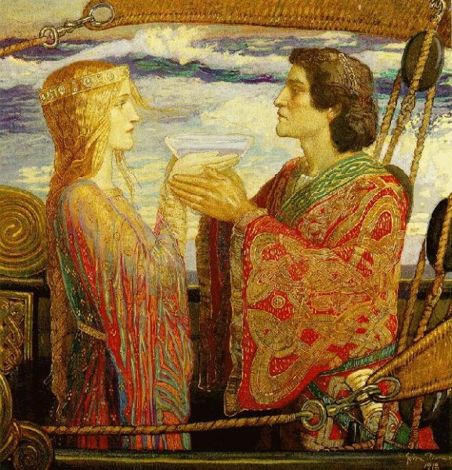
Duncan, John (1912) Tristan and Isolt

Slide 11
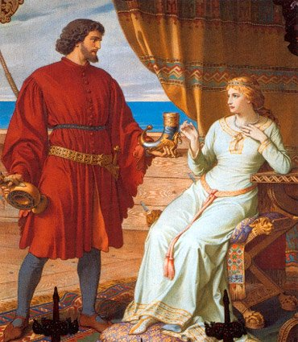
Художник August Spiess

Slide 12
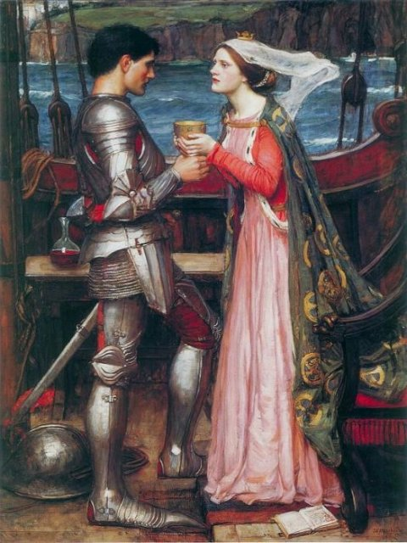
John William Waterhouse

Slide 13
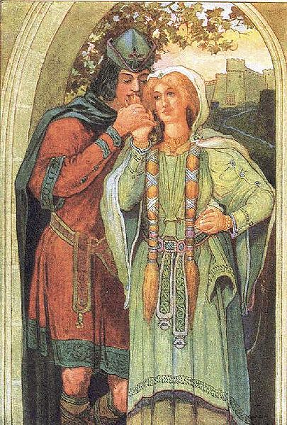
Tristan and Isolde by Louis Rhead

Slide 14
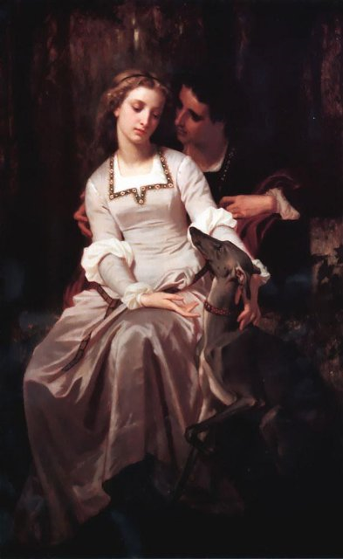
Hughes Merle

Slide 15
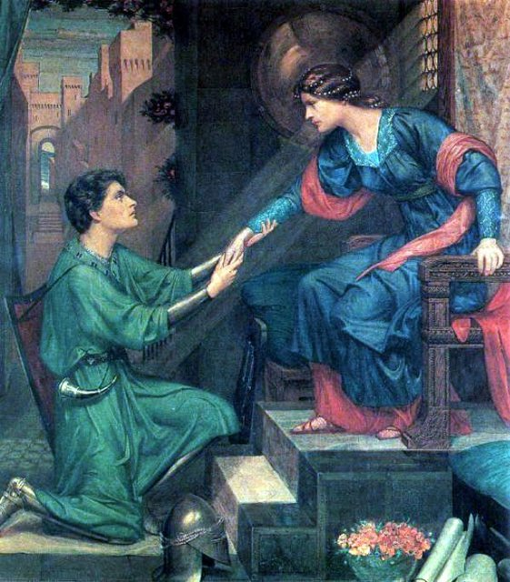
C.Г.Метьярд

Slide 16
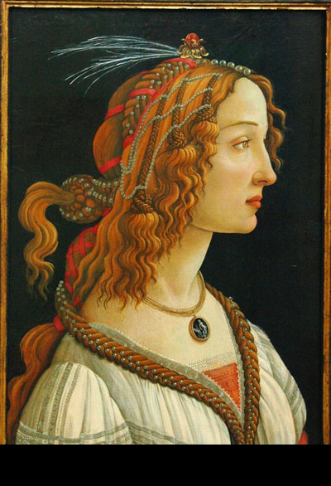
Изольда.Иллюстрации к книге «Тристан и Изольда»

Slide 17
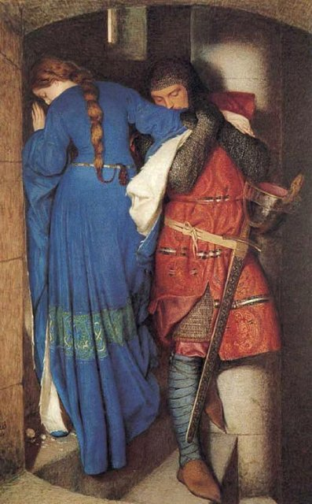
Burton, Frederick William. The Meeting on the Turret Stairs, 1864

Slide 18
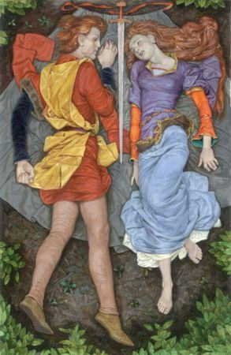

Slide 19
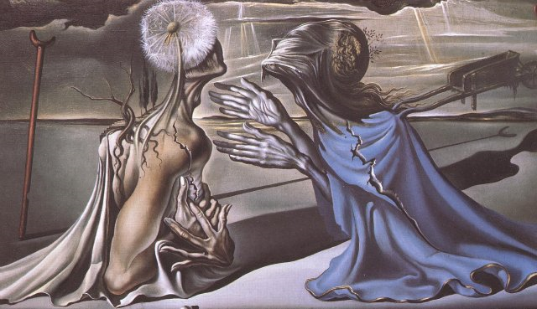
Сальвадор Дали

Slide 20
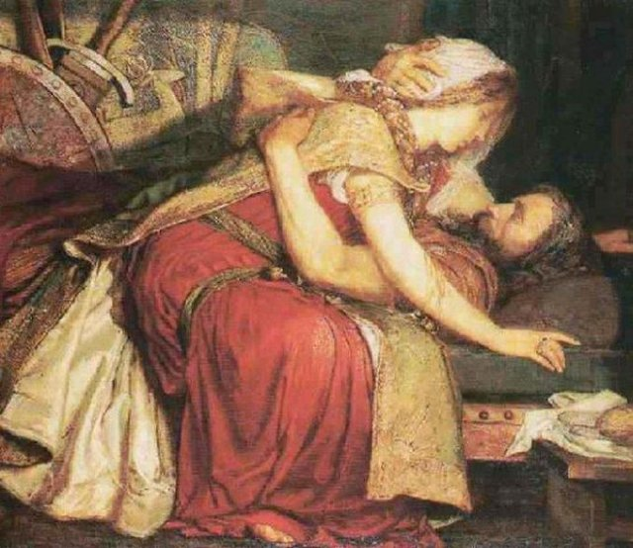
Марианна Стокс "Смерть Тристана"

Slide 21
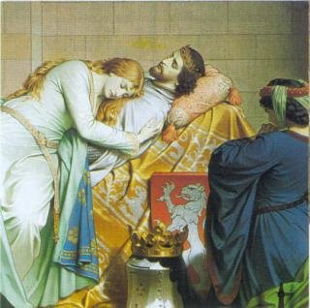

Slide 22
Цікаві факти
У 1982 році на честь даних персонажів Міжнародний Астрономічний Союз присвоїв кратерам на супутнику Сатурна Мімасі найменування Трістан і Ізольда.
Німецька power metal група Grave Digger розповідає історію Трістана й Ізольди в альбомі Excalibur 1999 року.
На честь Ізольди названий астероїд (211) Ізольда, відкритий 10 грудня 1879.

Slide 23
Якщо у Вас виникне бажання подякувати автору презентації і адміністратору сайту, зробіть перехід по будь-якій рекламі
Адміністратор
Notes:
Не

